Slide 1
PHÒNG GIÁO DỤC - ĐÀO TẠO ĐẠI LỘC
Trường Tiểu học Hứa Tạo
Môn: Tiếng việt
Lớp 2B
Người thực hiện : Nguyễn Thị Thiên

Slide 2
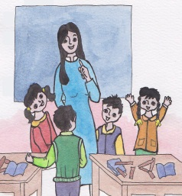
Thứ hai ngày 9 tháng 12 năm 2019
Tiếng việt:
Khởi động

Slide 3
Thứ hai ngày 9 tháng 12 năm 2019
Tiếng Việt:
Anh em phải đoàn kết (t1)
S/56
V
Mục tiêu:
Đọc - hiểu câu chuyện Câu chuyện bó đũa

Slide 4
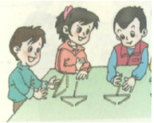
Thứ hai ngày 9 tháng 12 năm 2019
Tiếng Việt:
Anh em phải đoàn kết (t1)
A Hoạt động cơ bản
HĐ1) Quan sát tranh và trả lời câu hỏi:
Bức tranh có những ai?
Mỗi người trong tranh đang làm gì?

Slide 6
Thứ hai ngày 9 tháng 12 năm 2019
Tiếng Việt:
Anh em phải đoàn kết (t1)
A Hoạt động cơ bản
HĐ2) Nghe thầy cô đọc câu chuyện sau:
Câu chuyện bó đũa

Slide 7
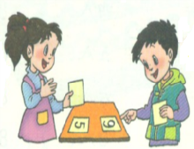
Thứ hai ngày 9 tháng 12 năm 2019
Tiếng Việt:
Anh em phải đoàn kết (t1)
A Hoạt động cơ bản
HĐ3) Thay nhau đọc từ ngữ và lời giải nghĩa:
- va chạm:
ý nói cãi nhau vì những điều nhỏ nhặt
- con dâu:
vợ của con trai
- con rể:
chồng của con gái
- đùm bọc:
giúp đỡ, che chở
- đoàn kết:
yêu mến nhau, chung sức lại để làm việc

Slide 8
Thứ hai ngày 9 tháng 12 năm 2019
Tiếng Việt:
Anh em phải đoàn kết (t1)
A Hoạt động cơ bản
HĐ4) : Nghe thầy cô đọc mẫu rồi đọc theo
Đọc từ ngữ:
lúc nhỏ, lớn lên, lần lượt, đùm bọc lẫn nhau
buồn phiền, bó đũa, bẻ gãy, thong thả
Đọc câu:
Một hôm, ông đặt một bó đũa và một túi tiền trên bàn, rồi gọi các con, cả trai, gái, dâu, rể lại và bảo:
- Ai bẻ gãy được bó đũa này thì cha thưởng cho túi tiền.
Người cha bèn cởi bó đũa ra, rồi thong thả bẻ gãy từng chiếc một cách dễ dàng.

Slide 9
Thứ hai ngày 9 tháng 12 năm 2019
Tiếng Việt:
Anh em phải đoàn kết (t1)

Slide 10
a
TH HỨA TẠO
Chúc quý thầy cô mạnh khỏe.
Chúc các em chăm ngoan, học giỏi.

